Slide 2
KIỂM TRA BÀI CŨ
Bài 12.5 (SBT/tr35): Trên một nồi cơm điện có ghi 220V – 528W:
Tính cường độ dòng điện định mức của dòng điện chạy qua dây nung của nồi
Tính điện trở dây nung của nồi khi nồi đang hoạt động bình thường.
Giải
Áp dụng công thức tính công suất điện, ta có:
Tóm tắt:
U_{đm} = 220 V
P _{đm} = 528 W
I_{đm} = ? (A)
R = ? ( )
P
P _{đm}
P
b. Vì nồi hoạt động bình thường nên U = U_{đm}; P = P _{đm}
Áp dụng công thức tính công suất điện, ta có:
P
P _{đm}

Slide 3





TIẾT 13 – BÀI 13: ĐIỆN NĂNG
– CÔNG CỦA DÒNG ĐIỆN

Slide 4

I
ĐIỆN NĂNG
III
VẬN DỤNG
CÔNG CỦA DÒNG ĐIỆN
II

Slide 5









I
ĐIỆN NĂNG

Slide 6


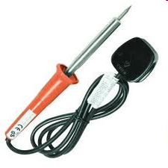
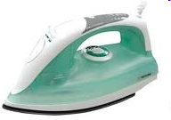

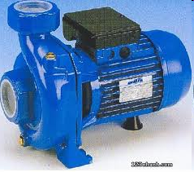
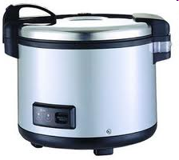
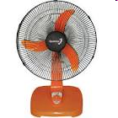
I. ĐIỆN NĂNG
1. Điện năng là gì?
Bàn là điện
Mỏ hàn
â
Điều gì chứng tỏ công cơ học được thực hiện trong hoạt động của các dụng cụ hay thiết bị điện này?
Dòng điện cung cấp nhiệt lượng trong hoạt động của các dụng cụ và thiết bị điện nào?
Điều gì chứng tỏ nhiệt lượng được thực hiện trong hoạt động của các dụng cụ hay thiết bị điện này?
C1: Quan sát hình 13.1 và cho biết:
+ Dòng điện thực hiện công cơ học trong hoạt động của các dụng cụ và thiết bị điện nào?
Máy khoan
Máy bơm nước
Nồi cơm điện
Quạt điện
=> Dòng điện chạy qua làm nóng dụng cụ hay thiết bị
=> Dòng điện chạy qua làm quay động cơ

Slide 7
I. ĐIỆN NĂNG
1. Điện năng là gì?
Điện năng là Năng lượng của dòng điện. Dòng điện có năng lượng vì nó có khả năng thực hiện công (làm quay động cơ), cũng như có thể làm thay đổi nhiệt năng (làm nóng thiết bị điện) của vật.
Các thiết bị trên sử dụng điện năng chuyển hóa thành các dạng năng lượng nào?

Slide 8
I. ĐIỆN NĂNG
1. Điện năng là gì?
2. Sự chuyển hoá điện năng
C2- C3: Hãy chỉ ra các dạng năng lượng được biến đổi từ điện năng trong hoạt động của mỗi dụng cụ điện ở bảng dưới đây, phần năng lượng nào được biến đổi từ điện năng là có ích, vô ích.
Dụng cụ điện | Điện năng được biến đổi thành | Năng lượng có ích | Năng lượng vô ích
Bóng đèn dây tóc
Đèn LED
Nồi cơm điện, bàn là
Quạt điện, máy bơm nước
Nhiệt năng và năng lượng ánh sáng
Năng lượng ánh sáng
Nhiệt năng
Nhiệt năng và năng lượng ánh sáng
Năng lượng ánh sáng
Nhiệt năng
Nhiệt năng và năng lượng ánh sáng
Năng lượng ánh sáng
Nhiệt năng
Cơ năng và nhiệt năng
Cơ năng
Nhiệt năng

Slide 9


I. ĐIỆN NĂNG
1. Điện năng là gì?
Công của dòng điện là gì? Tính công của dòng điện theo CT nào? Để đo công của dòng điện người ta dùng dụng cụ gì?
2. Sự chuyển hóa điện năng
- Điện năng có thể chuyển hoá thành các dạng năng lượng khác, trong đó có phần năng lượng có ích và phần năng lượng vô ích.
- Tỉ số phần năng lượng có ích được chuyển hoá từ điện năng và toàn bộ điện năng tiêu thụ gọi là hiệu suất sử dụng điện năng:
$$H=\frac{A_{có ích}}{A_{toàn phần}}$$
A_{có} _{ích} phần năng lượng có ích được chuyển hoá từ
điện năng.
A_{toàn} _{phần} toàn bộ điện năng tiêu thụ.
A_{toàn} _{phần} = A_{có} _{ích} + A_{vô} _{ích}

Slide 10
II. CÔNG CỦA DÒNG ĐIỆN
1. Công của dòng điện
Công của dòng điện sản ra trong một đoạn mạch là số đo lượng điện năng mà đoạn mạch đó tiêu thụ để chuyển hóa thành các dạng năng lượng.
Lưu ý: Khi đề bài yêu cầu tính điện năng cũng chính là đang yêu cầu
tính công của dòng điện.
Hãy cho biết mối quan hệ giữa công A và công suất P ?

Slide 11
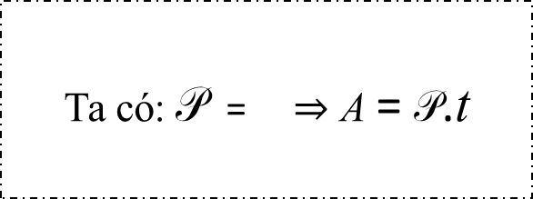
II. CÔNG CỦA DÒNG ĐIỆN
1. Công của dòng điện
2. Công thức tính công của dòng điện
Ta có: P = $⇒$ A = P.t
Ac
Xét đoạn mạch được đặt vào hiệu điện thế U, dòng điện chạy qua có cường độ I và công suất của đoạn mạch này là P . Hãy chứng tỏ rằng, công của dòng điện sinh ra ở đoạn mạch này, hay điện năng mà đoạn mạch này tiêu thụ, được tính bằng công thức: A = P t = UIt.
Mà P = U.I
A = U.I.t

Slide 12
II. CÔNG CỦA DÒNG ĐIỆN
1. Công của dòng điện
2. Công thức tính công của dòng điện
Trong đó: P là công suất điện (W)
t là thời gian (s)
U là hiệu điện thế (V)
I là cường độ dòng điện (A)
A là điện năng hay công của dòng điện (J)
A = P t = UIt
1(J) = 1 (W).1(s) = 1(V).1(A).1(s)
Ngoài ra công của dòng điện còn được đo bằng đơn vị kilôoat giờ (kW.h):
1 (kW.h) = 1000W. 3600s = 3.600.000 (J) = 3,6 . 10⁶ (J)
=> 1(kWh) = 3,6. 10⁶ (J)

Slide 13
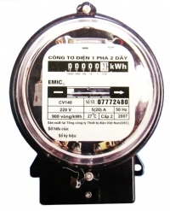
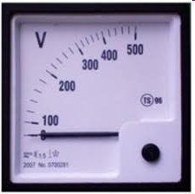
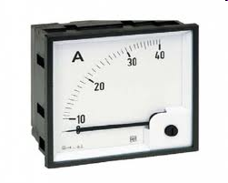
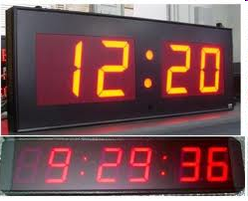
II. CÔNG CỦA DÒNG ĐIỆN
1. Công của dòng điện
2. Công thức tính công của dòng điện
3. Đo công của dòng điện
Để đo công của dòng điện, cần phải dùng 3 dụng cụ là:
Vôn kế
Ampe kế
Đồng hồ đo thời gian
Công tơ điện
- Để đo điện năng (công của dòng điện) ta dùng công tơ điện

Slide 14
II. CÔNG CỦA DÒNG ĐIỆN
1. Công của dòng điện
2. Công thức tính công của dòng điện
3. Đo công của dòng điện
C6: Bảng 2 ghi lại số đếm của công tơ khi sử dụng một số dụng cụ điện.
Lần sử dụng
Dụng cụ điện
Công suất sử dụng
Thời gian sử dụng
Số đếm của công tơ
1
Bóng đèn
100W=0,1 kW
3 giờ
0,3
2
Nồi cơm điện
500W=0,5 kW
1 giờ
0,5
3
Bàn là
1000W=1,0 kW
0,5 giờ
0,5
Từ bảng này hãy cho biết mỗi số đếm của công tơ ứng với lượng điện năng đã sử dụng là bao nhiêu?
Mỗi số đếm của công tơ ứng với lượng điện năng tiêu thụ là 1kW.h

Slide 15

Dòng điện có năng lượng vì nó có thể thực hiện công và cung cấp nhiệt lượng. Năng lượng của dòng điện được gọi là điện năng.
Công của dòng điện sản ra trong đoạn mạch là số đo lượng điện năng chuyển hóa thành các dạng năng lượng khác:
A = P t = UIt
Lượng điện năng sử dụng được đo bằng công tơ điện. Mỗi số đếm của công tơ điện cho biết lượng điện năng đã được sử dụng là 1kWh: 1 (kWh) = 3 600 000 (J)

Slide 16
III. VẬN DỤNG
C7: Một bóng đèn có ghi 220V-75W được thắp sáng liên tục với hiệu điện thế 220V trong 4 giờ. Tính lượng điện năng mà bóng đèn này sử dụng và số đếm của công tơ trong trường này.
Tóm tắt:
U_{đm} = 220 V
P _{đm} = 75 W
t = 4 h
Tính A = ?
Số đếm N = ?
Giải
Vì đèn hoạt động ở nguồn điện U = U_{đm}
nên P = P _{đm} = 75 (W) = 0,075 (kW)
Điện năng tiêu thụ của đèn là:
A = P . t = 0,075 . 4 = 0,3 (kW.h)
Số đếm của công tơ là 0,3 số
Đ/S: A = 0,3 (kWh); N = 0,3 số

Slide 17
III. VẬN DỤNG
C8: Một bếp điện hoạt động liên tục trong 2 giờ với hiệu điện thế 220V. Khi đó số chỉ của công tơ tăng thêm 1,5 số. Tính lượng điện năng mà bếp điện đã sử dụng, công suất của bếp điện và cường độ dòng điện chạy qua bếp trong thời gian trên.
Giải
Điện năng mà bếp sử dụng:
A = 1,5 (kW.h) = 1,5. 3,6. 10⁶ (J) = 5,4.10⁶ (J)
Công suất của bếp:
P = A/t = 1,5 / 2 = 0,75 (kW) = 750 (W)
Cường độ dòng điện qua bếp:
I = P /U = 750 / 220 ≈ 3,41(A)
Đ/S: A = 5,4.10⁶ (J); P = 750 (W); I ≈ 3,41(A)
Tóm tắt:
t = 2 (h)
U = 220 (V)
N = 1,5 (số)
Tính A, P , I ?

Slide 18
Câu 1: Điện năng được đo bằng dụng cụ nào dưới đây:
QUI BLANDITIIS
A. Công tơ điện.
QUI BLANDITIIS
B. Vôn kế.
QUI BLANDITIIS
QUI BLANDITIIS
C. Ampe kế.
D. Đồng hồ đo thời gian.

Slide 19
Câu 2: Số đếm ở công tơ điện của gia đình cho biết:
QUI BLANDITIIS
A. Thời gian sử dụng điện của gia đình.
QUI BLANDITIIS
B. Công suất điện mà gia đình sử dụng.
QUI BLANDITIIS
C. Điện năng mà gia đình sử dụng.
QUI BLANDITIIS

Slide 20
Câu 3: Một nồi cơm điện có số ghi trên vỏ là: 220V – 400W được sử dụng với hiệu điện thế 220V. Điện năng tiêu thụ trong thời gian 2 giờ là
QUI BLANDITIIS
QUI BLANDITIIS
A. 800 kWh.
QUI BLANDITIIS
B. 0,8 kWh.
QUI BLANDITIIS
C. 80 kWh.
D. 8 kWh.

Slide 21

Học thuộc các nội dung các kết luận trong vở ghi.
Làm bài tập 13.1 đến 13.10 (SBT)
Ôn lại công thức tính công suất điện và công của dòng điện để tiết sau chữa bài tập.

